Slide 1

비트큐브
OKPlaza 마켓플레이스
2016년 2차 고도화 범위 및 일정계획
June 2016

Slide 2
2016년 고도화 업무별 예상일정
고도화 항목을 크게 보안강화(개인동의 포함), 검색기능강화(검색엔진), 물류관리, 여신관리 및 기타항목 5가지 로 구분하였습니다.
- 기타항목(장바구니 및 주문 프로세스 변경, 이미지관리 Tool)
구분 |  | 16년 10월 |  | 16년 11월 |  |  |  | 16년 12월 |  |  |  | 17년 1월 |  |  |  | 17년 2월 |  |  |  | 17년 3월
기획 | 사용자요구 분석
 | 화면설계
 | 화면설계 리뷰
설계 | DB설계
 | 디자인 및 Html 코딩
개발 | 보안강화
 | 검색기능강화
 | 물류관리
 | 여신관리
 | 기타항목
안정화 | 안정화
Open

Slide 3
2차 고도화 프로젝트 범위
구분 | 기능/내용 | 진행상태 | 비고
물류관리 | 물류센터 관리 | 설계중
 | 물류 수탁입고 | 설계중
 | 물류 수탁출고 | 설계중
 | 물류 수탁상품 현황 | 설계중
 | 물류 서비스관리 | 설계중
 | 수탁상품 주문(주문 프로세스) | 설계중
 | 재고관리(A급, B급 자재관리) | 설계중
 | 평균 소요량 산출 및 현재 적정 재고량 제시 | 설계중
 | 안전재고 관리 | 설계중
 | 바코드 관리 | 설계중
 | 재고입출고(바코드) 인터페이스 | 설계중
 | 모바일 바코드(안드로이드) 인식 App 개발 | 설계중
 | 모바일 입출고 로그인 | 설계중
 | 모바일 입/출고, 재고상세정보 | 설계중
여신관리 | 법인 등록 시 여신한도/평가정보 관리체계 | 설계중
 | 법인정보(여신금액, 미납채권, 미정산금액 ) | 설계중
 | 업체별 여신관리 | 설계중
 | 주문실적 | 설계중
 | 업체별 여신 잔여한도 정보 | 설계중
장바구니 및 주문프로세스 변경 | 동일상품코드 주문, 발주, 취소, 발주, 접수, 출하, 입고, 반품 처리 | 적용완료
 | 상품군에 따른 자동물량배분 구현 | 적용완료
 | 택배정보 실시간조회(Open-API 활용한 택배 정보 제공) | 테스트 | 12월 13일 적용 예정

Slide 4
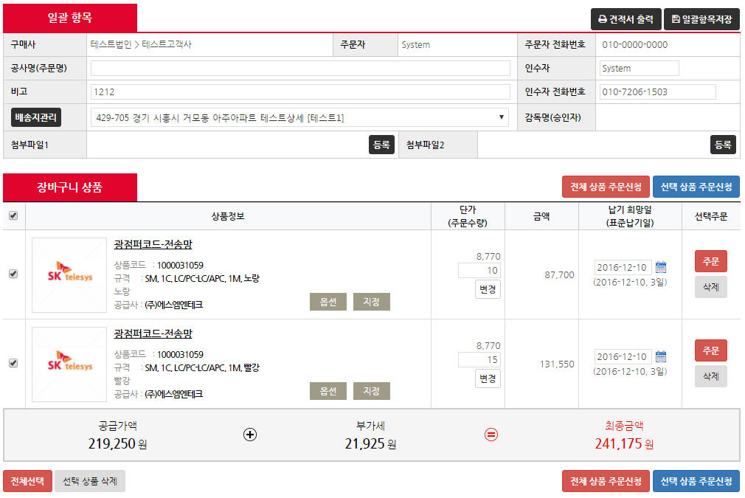
장바구니(동일상품코드 주문, 발주, 취소, 발주, 접수, 출하, 입고, 반품 처리)
실운영 서버에 적용 완료

Slide 5
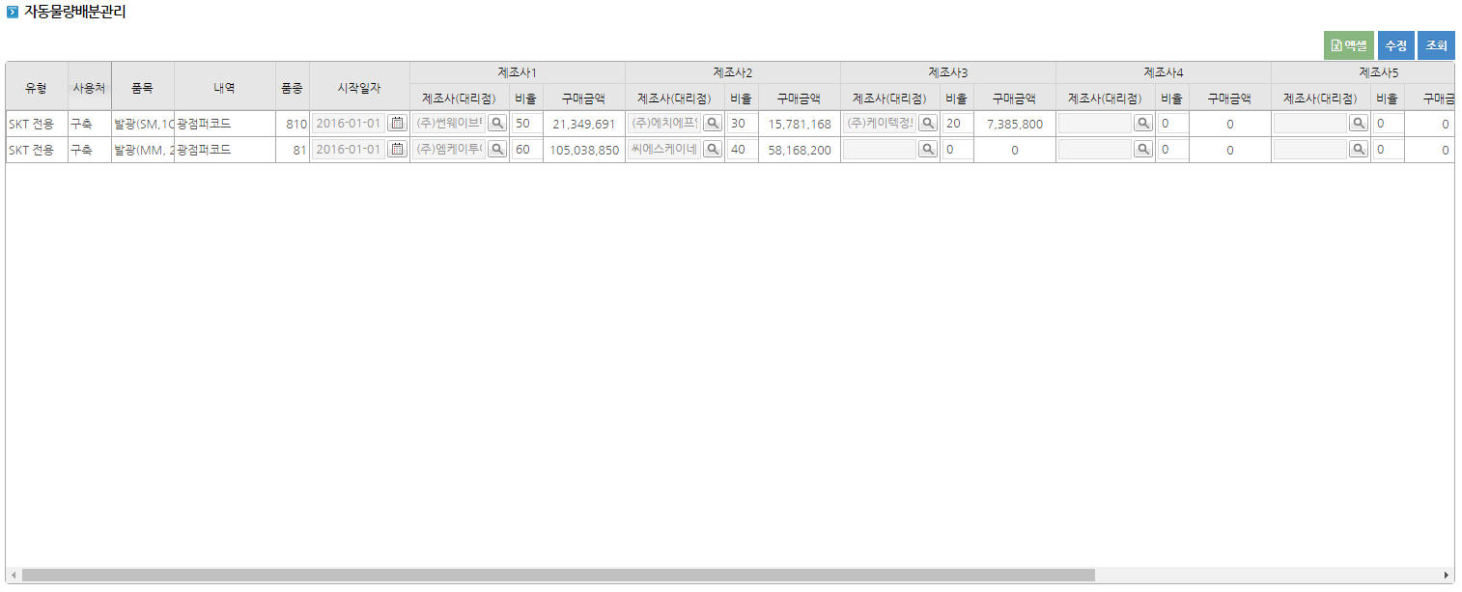
장바구니(상품군에 따른 자동물량배분 구현)
실운영 서버에 적용 완료

Slide 6
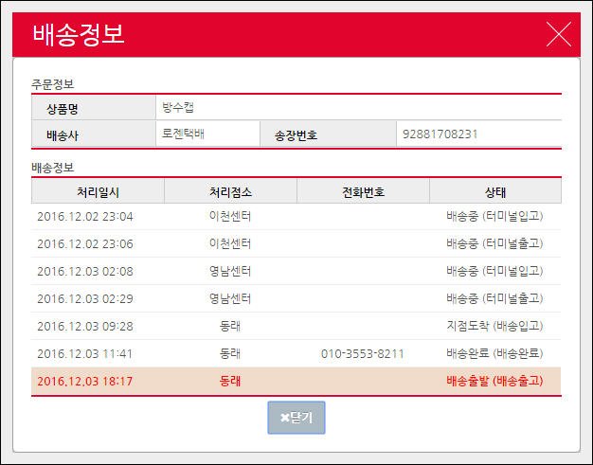
장바구니(택배정보 실시간조회(Open-API 활용한 택배 정보 제공))
실운영 서버에 적용 예정

Slide 7
2차 고도화 프로젝트 범위
구분 | 기능/내용 | 진행상태 | 비고
검색엔진 | 검색엔진 유사어 동의어 관리 | 설계중
 | 검색어 제안어 검색 | 설계중
이미지 관리 Tool | 이미지 첨부 시 이미지를 편집할 수 있는 기능 제공 | 테스트 | 12월 13일 적용 예정
개인동의 | OK플라자 Index 페이지 변경 | 설계중
 | 사용자등록(index페이지) | 설계중
 | 구매사,공급사 회원등록 및 탈퇴 | 개발중
 | 계약서 개인 정보처리방침 관리 | 개발중
보안강화 | Okplaza 암호화 변경 주기 설정 및 구성 체계 설정 | 적용완료
 | 관리자 계정에 대한 권한부여 History 체계 구현 필요 | 적용완료
 | 개인 정보의 접속 기록, 처리에 대한 History 체계 구현 필요 | 적용완료
 | 사용 화면별 개인정보 표시 현황 파악 및 수정 조치 | 대기중 | 작업 리스트 선별 중
 | 전화번호, 핸드폰번호, 사업자등록번호, 법인번호, 이메일, 상세주소 DB 암호화 - AES Encrypt/Decrypt) - 기존 보안정보 마이그레이션 - 법인, 사업장, 공급사, 운영사, 각서비스 사용자, 주문정보, 발주정보, 출고정보, 입고정보, 정산정보, 매출/매입정보, 세금계산서정보, 장바구니 | 테스트 | 12월 13일 적용 예정
 | 첨부파일 암호화,복호화(Open API 사용) - AES 블록암호 알고리즘 - 기존 첨부파일 암호화 마이그레이션 | 테스트 | 12월 13일 적용 예정

Slide 8
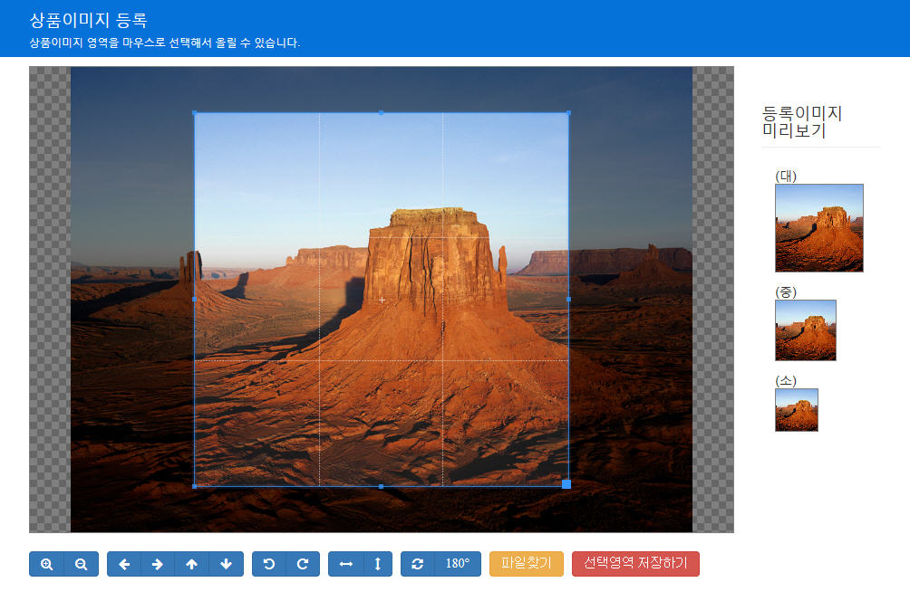
이미지 관리 Tool(이미지 첨부 시 이미지를 편집할 수 있는 기능 제공)
실운영 서버에 적용 예정

Slide 9
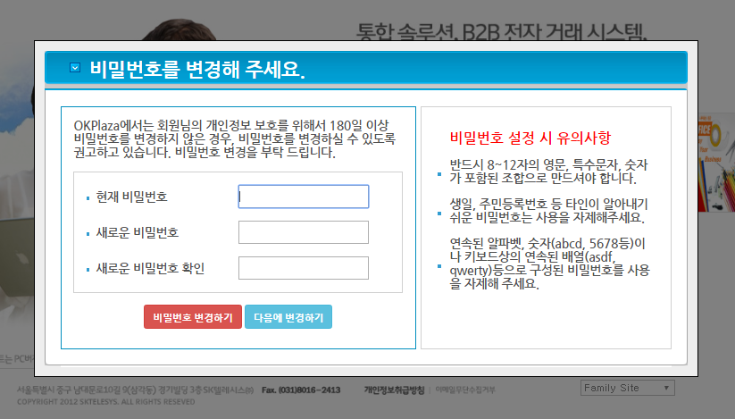
보안강화(Okplaza 암호화 변경 주기 설정 및 구성 체계 설정)
실운영 서버에 적용 완료

Slide 10

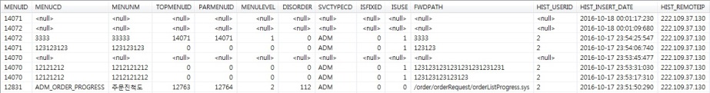
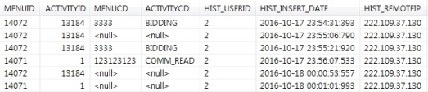
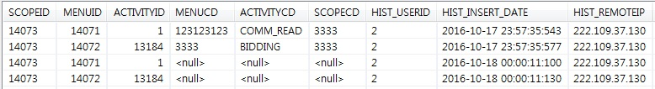
보안강화(관리자 계정에 대한 권한부여 History 체계 구현 필요)
작업대상 | DB작업결과캡쳐
권한영역이력
권한이력
메뉴이력
메뉴화면권한이력
사용자조직역활이력
영역메뉴권한이력
영역이력
실운영 서버에 적용 완료

Slide 11
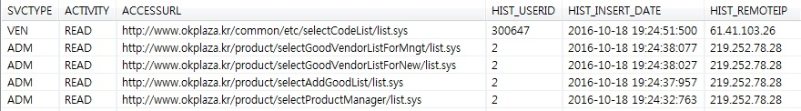
보안강화(개인 정보의 접속 기록, 처리에 대한 History 체계 구현 필요)
개인정보접근 기록 이력 DB 작업 결과 캡쳐
실운영 서버에 적용 완료

Slide 12
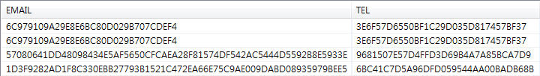
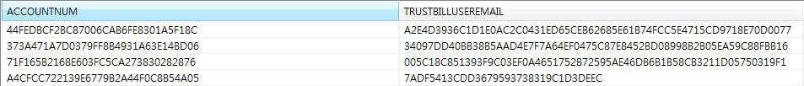
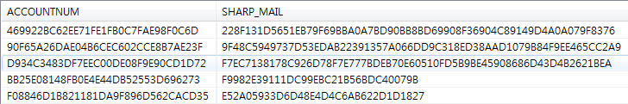
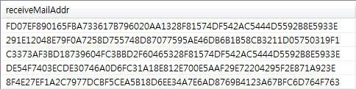
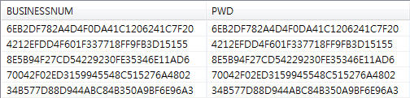
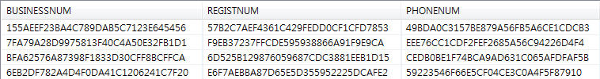
보안강화(주요 식별 가능 정보 대상 암호화 작업)
작업대상 | DB작업결과캡쳐
고객의소리
공급사
공급사요청
메일관리
비회원
사업장
사업장요청
실운영 서버에 적용 예정

Slide 13
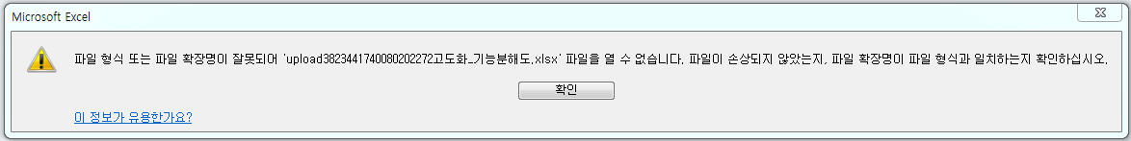
보안강화(첨부파일 암호화,복호화)
서버에 첨부된 파일 오픈 결과 캡쳐
실운영 서버에 적용 예정

Slide 14

www.bitcube.co.kr
최고가 되겠습니다.
주소
TEL
FAX
: 서울시 광진구 능동로 31길 12-8 3층 301호
: 070-8119-3760
: 02-512-3736

